Slide 1
Křemičitany
Soli kyseliny křemičité

Slide 2
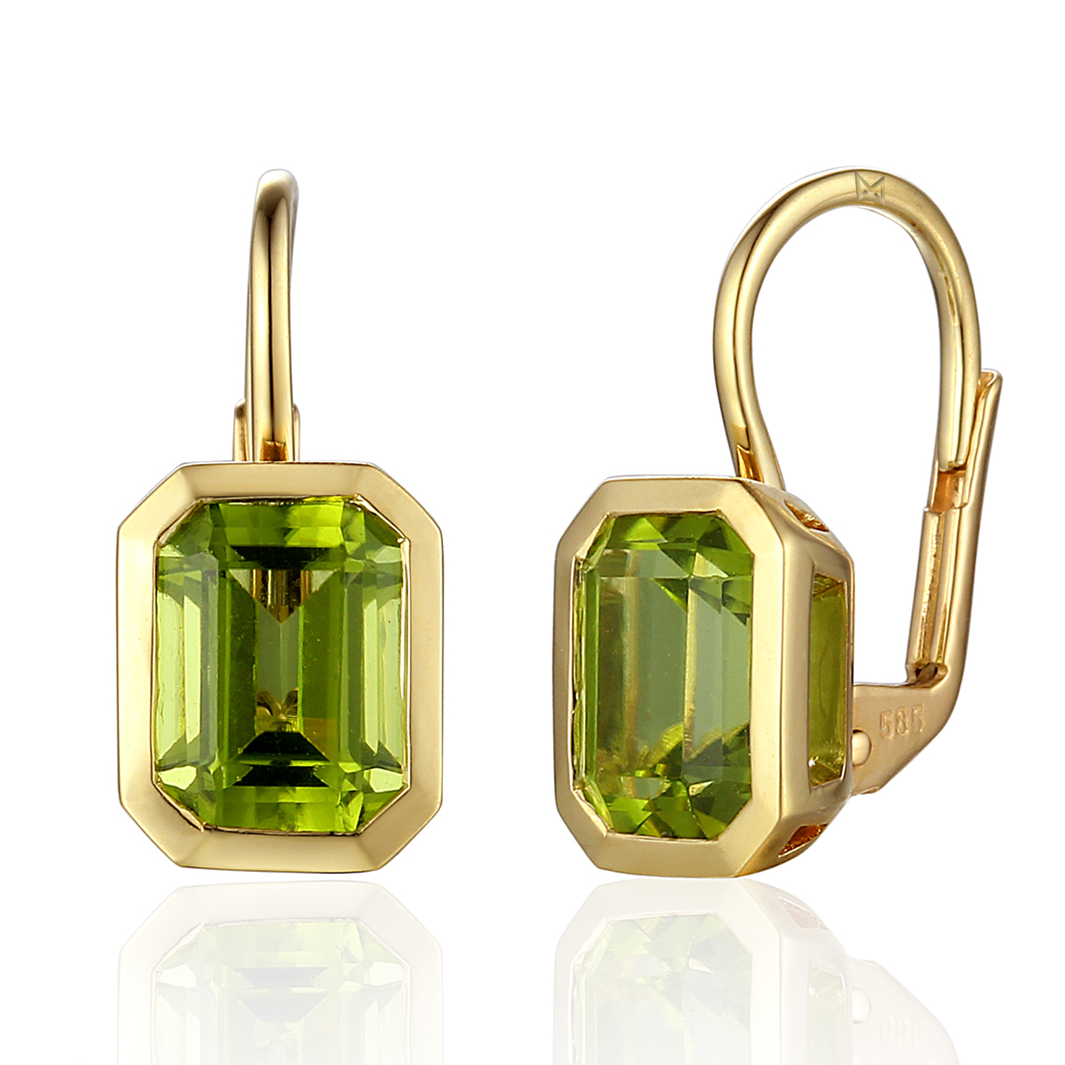
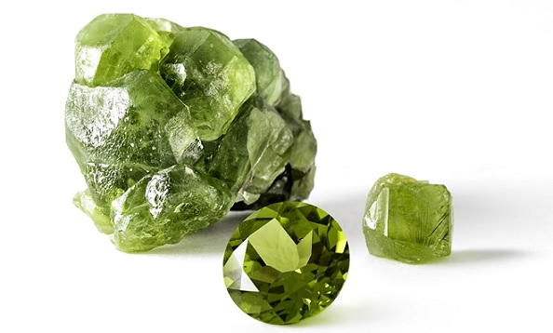
Olivín
Olivově zelený nerost
Vyskytuje se v čedičích
Průhledná odrůda - chryzolit se používá k výrobě šperků
Výskyt: Krkonoše
video

Slide 3
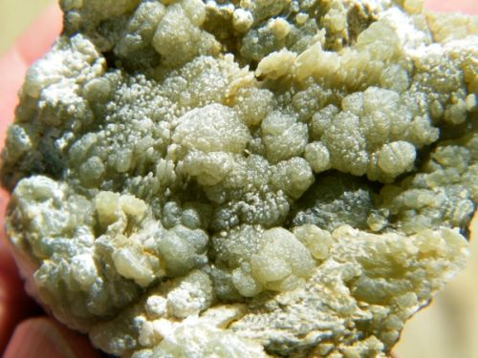
Mastek
Nejměkčí nerost
Žáruvzdorný - vyzdívka ve vysoké peci

Slide 4
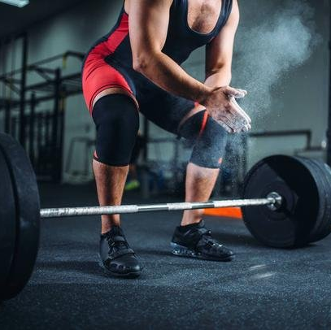
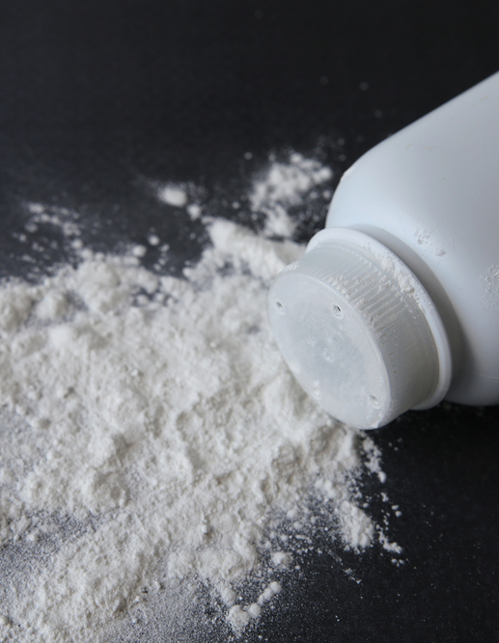
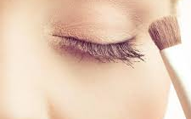
Použití mastku
Sochařství
Umělecké předměty – Čína
Pudr
Kosmetika
Ve sportu při vzpírání

Slide 5
Živec
Draselný - Ortoklas
Sodnovápenatý - Plagioklas

Slide 6
Živec – součást nerostů
nerost, který se velmi často vyskytuje v horninách (žula)

Slide 7
Živec
název živec - při rozpadu dochází k uvolňování živin do půdy
Při zvětrávání se uvolňuje draslík, vápník a sodík
Nejčastěji šedobílé zbarvení
Ortoklasy mohou být narůžovělé

Slide 8
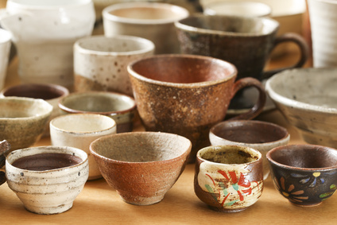
Těžba a použití živce
Těžba v okolí Domažlic a Brna
Použití: surovina pro výrobu keramiky

Slide 9
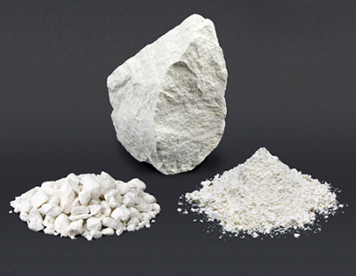
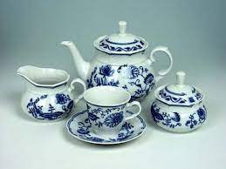
Kaolinit
Vzniká zvětráváním živců
Hlavní nerost horniny kaolin
Poutá vodu, bobtná
Otírá se o prsty
Surovina na výrobu porcelánu, krejčovská křída
Těžba: Karlovarsko, Horní Bříza

Slide 10
Slídy
Křemičitany, které se snadno štěpí
Jsou lesklé
Dají se loupat po vrstvách
Jsou pružné a ohnivzdorné

Slide 11
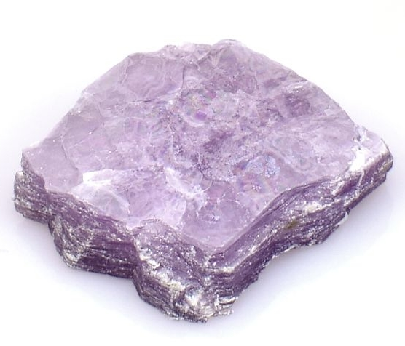
Slídy
Světlá - muskovit
Tmavá - biotit
Růžová - lepidolit

Slide 12
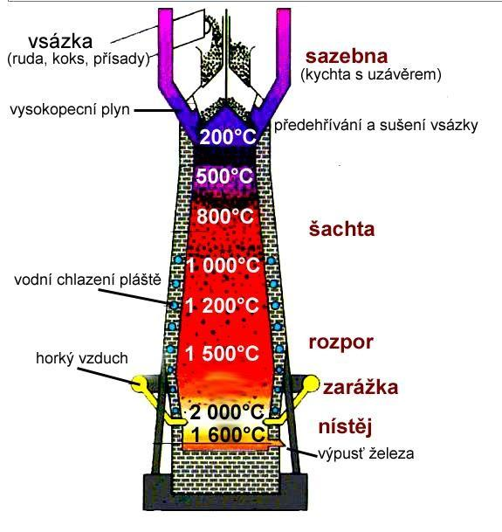
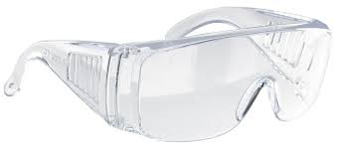
Použití slídy
Izolační materiál – slídové desky
Žáruvzdorný materiál – vysoká pec
Ochranné brýle
Těžba muskovitu – Velké Meziříčí

Slide 13
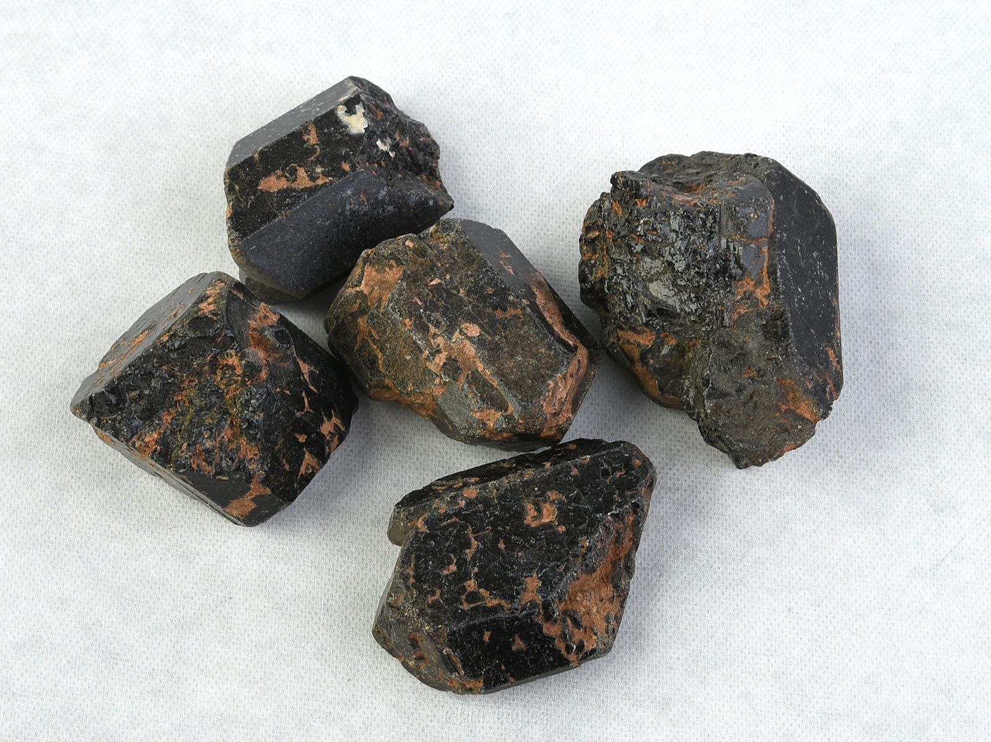
Tmavé křemičitany
Augit
Amfibol
Vytváří sloupcovité hnědé až černé krystaly
video

Slide 14
Granáty
Mají v molekule vždy 2 atomy kovů (Ca, Mg, Mn, Fe, Al, Cr)
Podle kovu mají danou barvu
Vyskytují se v horninách nebo v říčních náplavech

Slide 15
Odrůdy granátu
Obecný granát - červenohnědý
Pyrop – tmavě červený

Slide 16
Odrůdy granátu
Almandin – fialově červený
grossulár

Slide 17
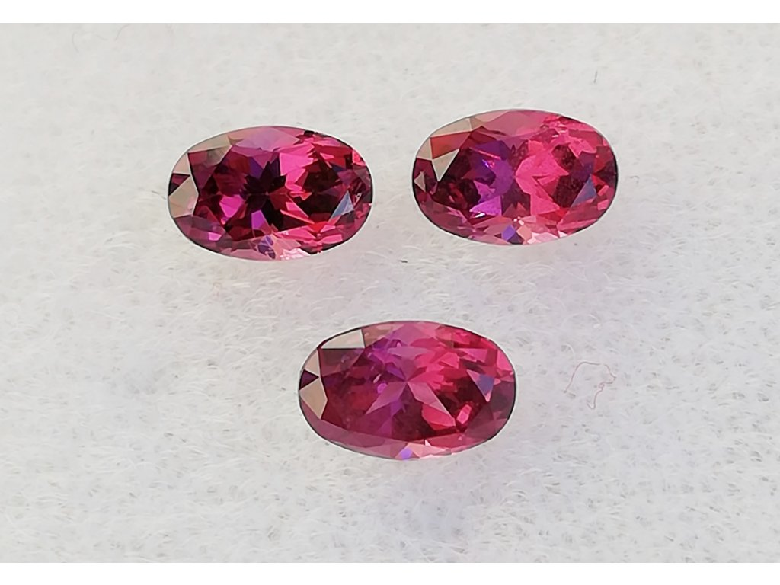
Odrůdy granátů
rhodolit
spessartin

